Slide 1
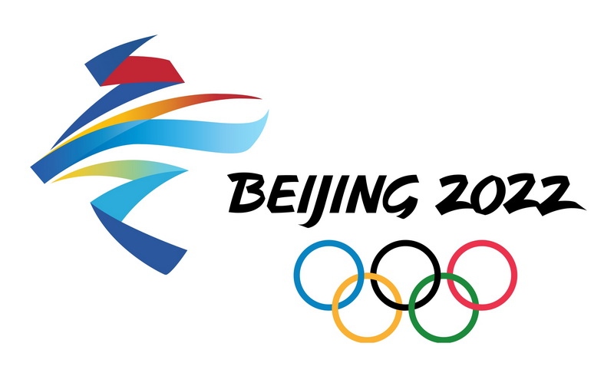
ZIMSKE OLIMPIJSKE IGRE

Slide 2
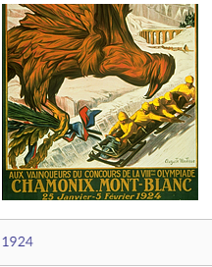
ZGODOVINA
Po 28 letih olimpijskih iger so začeli
razmišljati o zimskih olimpijskih igrah.
Tako so se začele leta 1924. Do leta
1992 so bile istega leta kot poletne,kasneje
pa eno leto kasneje.
Letos je 24 let Zimskih olimpijskih iger

Slide 3
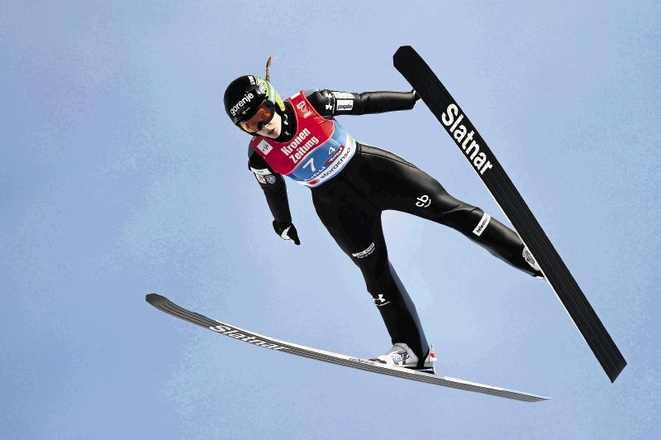
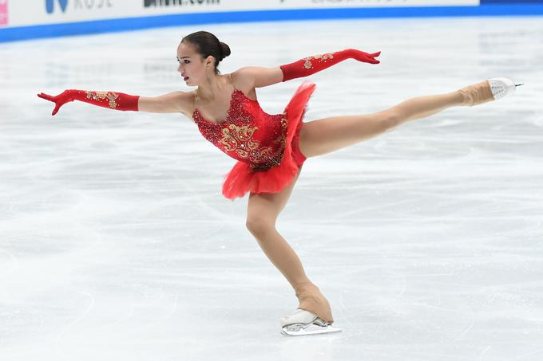
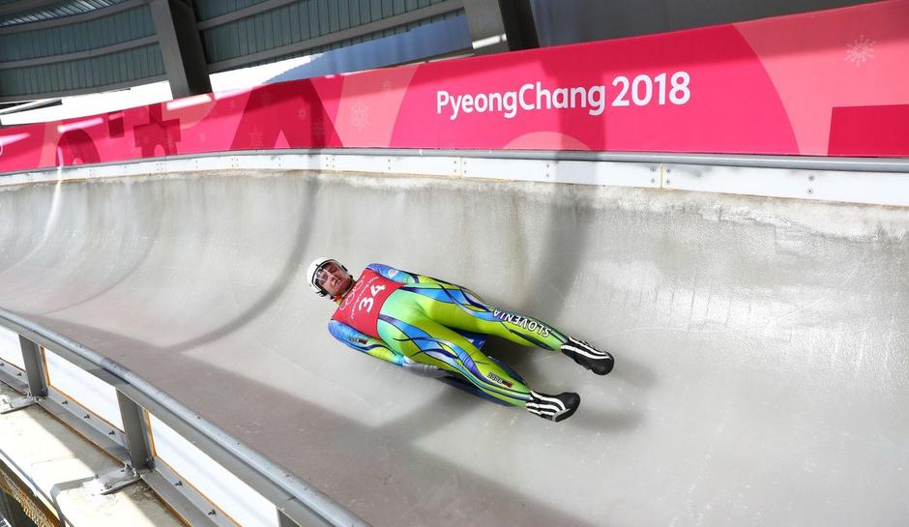
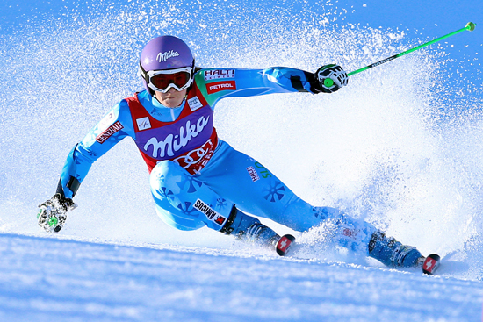
ŠPORTI
Biatlon
Bob
Curling
Tek na smučeh
Nordijsko smučanje
Smučarski skoki
Alpsko smučanje
Akrobatsko smučanje
Deskanje na snegu
Umetnostno drsanje
Hitrostno drsanje
Hokej na ledu
sankanje

Slide 4
DRŽAVE GOSTITELJICE

Slide 5
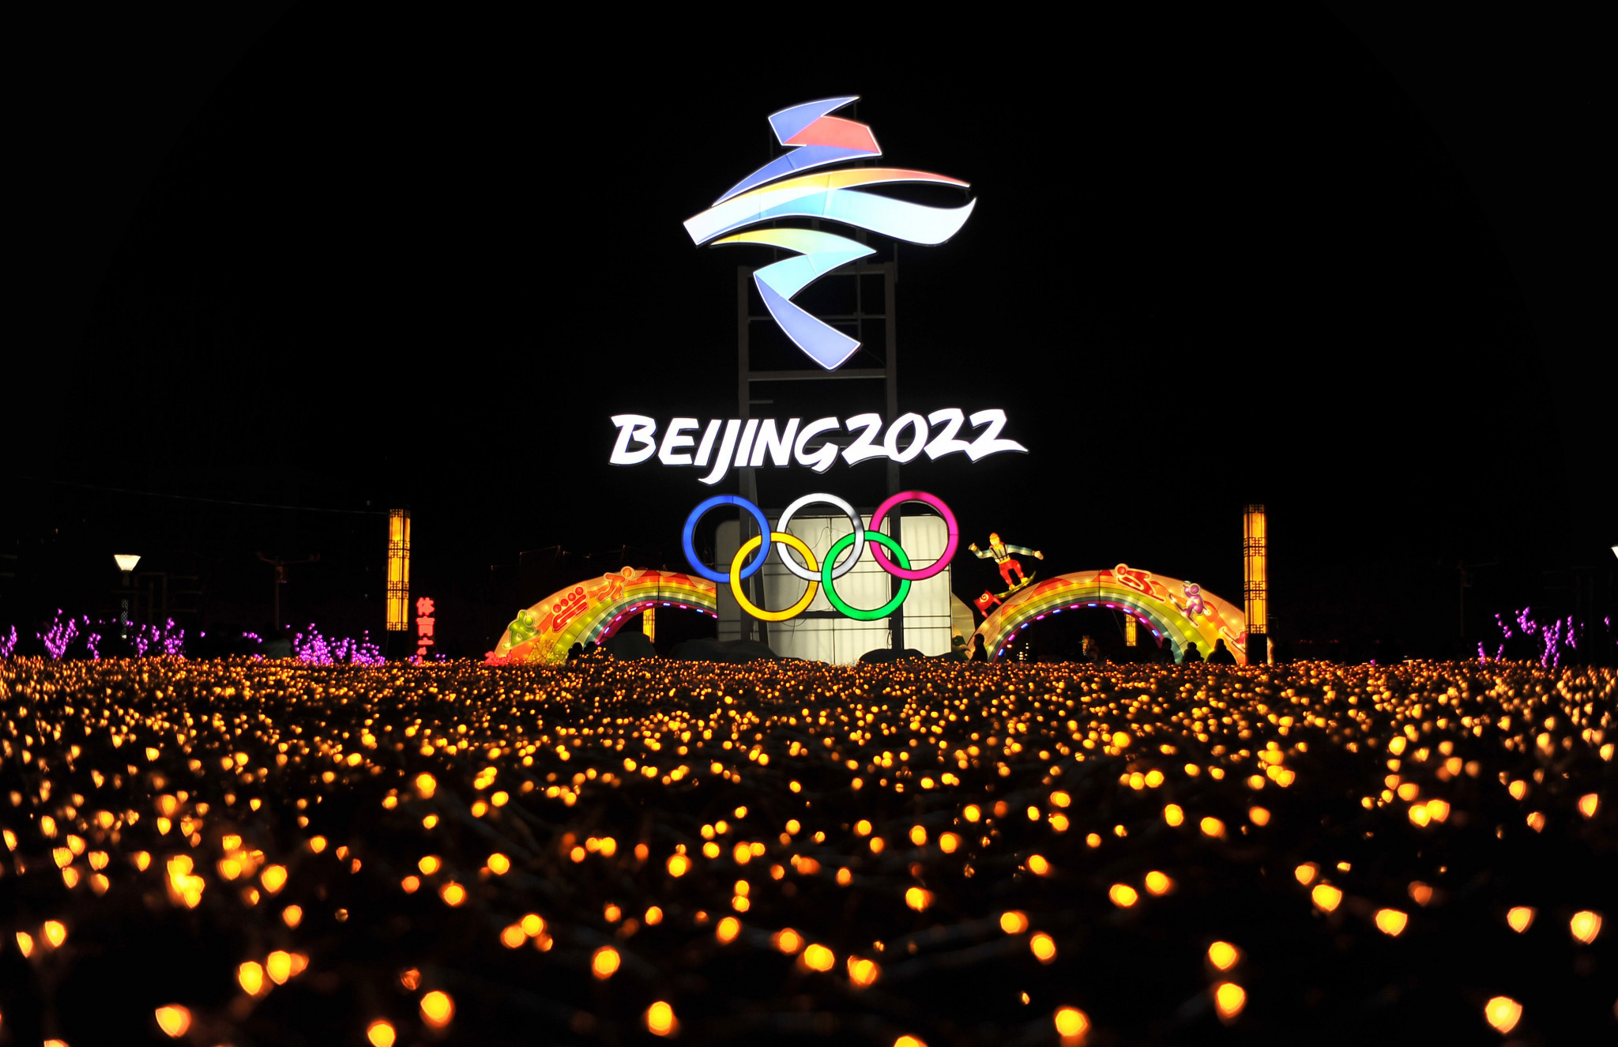
2022
Letos ZOI gosti Kitajska v mestu Peking.
Tekmovalci bivajo v olimpijski vasici Beijing.

Slide 6
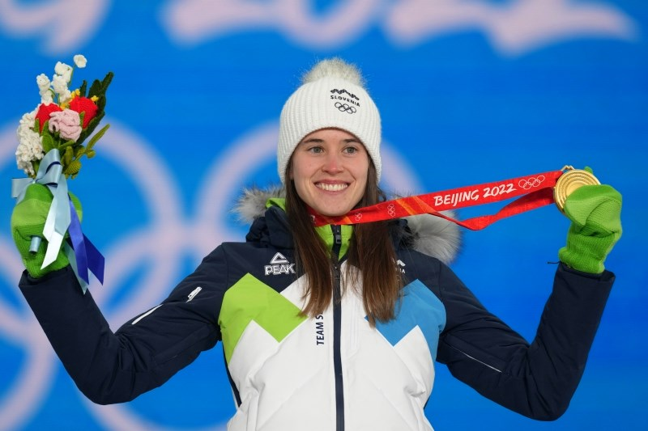
SLOVENSKI ŠPORTNIKI
Na letošnje igre je odšlo 42 športnikov
Slovenske reprezentance.
Na zimskih igrah smo do tega leta prejeli 2 zlati,8 srebrnih
In 11 bronastih. Do tega leta je 2 zlato
kolajno prejela samo Tina Maze, a letos so jo
končno prejeli tudi nekateri drugi športniki(skoki).

